Slide 1
КУРСОВОЙ ПРОЕКТ по дисциплине «Технологии разработки мобильных приложений» на тему «Мобильное приложение для психологического опроса Психологический 8-ми цветовой тест Люшера» Клиентская часть
Выполнила:
ст. гр. ИСТ-117
Шумейко Д.С.
Владимир, 2020

Slide 2
1 ВВЕДЕНИЕ
На данный момент мобильные технологии охватывают все сферы нашей жизни, и психология не исключение. Мобильные приложения становятся более и более удобными, проще скачать приложение и пройти опрос, получив при этом результат, нежели идти на прием к психологу.
В ходе выполнения данного курсового проекта были выполнены проектирование и разработка клиентской части мобильного приложения для прохождения психологического тестирования «8 цветовой тест Люшера». Данный тест один из наиболее популярных психологических тестов, используемых для диагностики внутреннего состояния человека. Приложение, как результат работы, можно использовать для анализа личностных характеристик человека.

Slide 3
2 АНАЛИЗ ПРЕДМЕТНОЙ ОБЛАСТИ
Цель и задачи курсовой работы:
Цель работы: разработать клиентскую часть мобильного приложения для психологического опроса на тему «Психологический 8 цветовой тест Люшера».
Задачи для достижения цели:
Анализ предметной области.
Проектирование клиентской части приложения.
Разработка клиентской части мобильного приложения.
Тестирование системы.

Slide 4
Описание предметной области:
Тест Люшера основан на предположении о том, что выбор цвета отражает нередко направленность испытуемого на определенную деятельность, настроение, функциональное состояние и наиболее устойчивые черты личности.
8-ми цветовым тест Люшера позволяет за короткий промежуток времени дать пользователю такие интерпретации актуального состояния, как: желаемые цели, или поведение, диктуемое желаемыми целями; черты поведения, которые сдерживаются; источники беспокойства; существующая проблема, или поведение, порожденное стрессом.

Slide 5
Процедура проведения теста
Тестирование проходит следующим образом: пользователю будут показаны восемь карточек с различными цветами. Задача пользователя – выбирать карточки, к которым чувствует большую симпатию по сравнению с остальными. Цвета необходимо выбирать до тех пор, пока не останется карточек с цветами. После завершения теста пользователю будет показан результат.
Обработка результатов теста
В результате тестирования получаем восемь позиций, так как пользователю представлены на выбор восемь карточек с различными цветами, которые разбиваются последовательно на пары. Первая и вторая позиция – явное предпочтение, обозначаются + +, третья и четвертая – предпочтение, обозначается х х, пятая и шестая – безразличие к цвету, обозначаются = =, и последняя пара – седьмая и восьмая позиция – антипатия к цвету, обозначается - -.
Далее по таблице интерпретаций находится соответствие для выбранных пользователем пар.

Slide 6
Функциональные требования
Приложение должно иметь следующий функционал:
Авторизация/регистрация пользователя;
Прохождение тестирования как для зарегистрированных, так и для незарегистрированных пользователей;
Просмотр результатов тестирования после прохождения теста;
Сохранение результатов теста для зарегистрированных пользователей;
Просмотр всех результатов прохождения опроса для зарегистрированных пользователей;
Просмотр и редактирование профиля для зарегистрированных пользователей;
Возможность выхода из приложения с подтверждением действия;
Возможность выхода из теста, не завершив его;
Просмотр всех пользователей и их результатов прохождения опроса для администратора;
Возможность удаления пользователя администратором.
Нефункциональные требования
Ограничение времени на прохождение теста
Понятный и удобные пользовательский интерфейс
Разграничение прав доступа пользователей
Язык программирования: Java
База данных: PostgreSQL
Среда разработки: AndroidStudio
Версия Android: 6.0 и выше

Slide 7
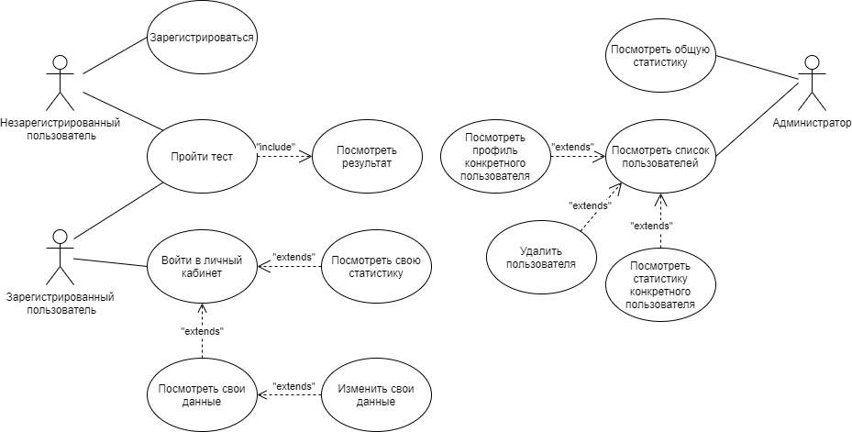
3 ПРОЕКТИРОВАНИЕ МОБИЛЬНОГО ПРИЛОЖЕНИЯ
Диаграмма прецедентов

Slide 8
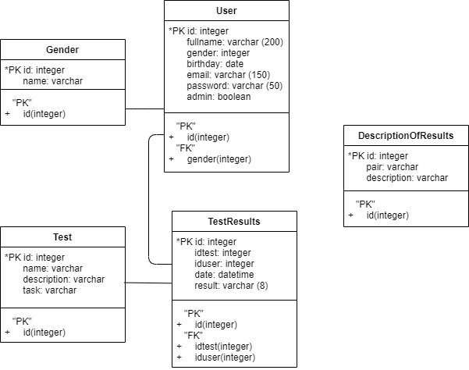
Структура базы данных

Slide 9
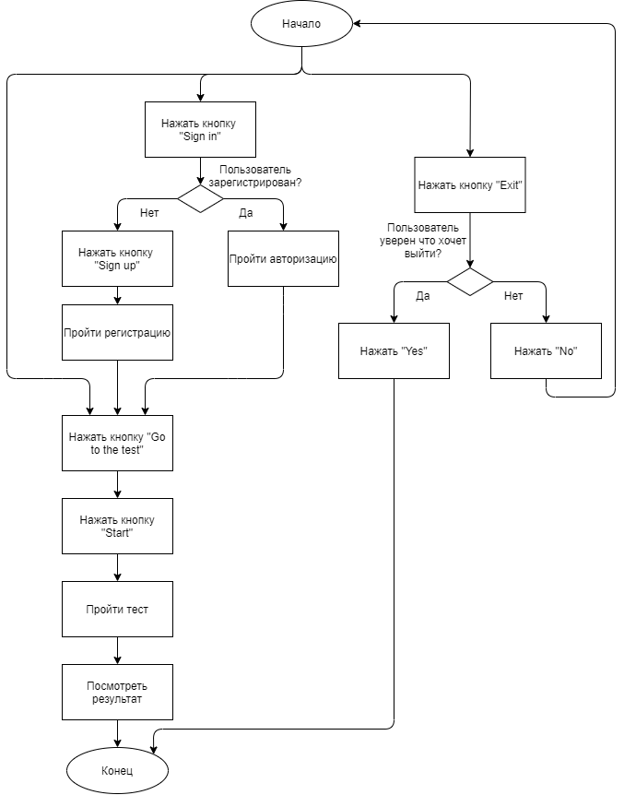
Схема работы приложения
На блок-схеме представлено использование такого функционала как: регистрация пользователя, авторизация пользователя, прохождение теста и просмотр результатов теста, выход пользователя из приложения.

Slide 10
4 РЕАЛИЗАЦИЯ КЛИЕНТСКОЙ ЧАСТИ
Используемые инструменты и технологии
Для выполнения клиентской части мобильного приложения были использованы:
Язык программирования: Java
Среда разработки: AndroidStudio
Мобильное устройство: Huawei Honor 7 (PLK-01)

Slide 11
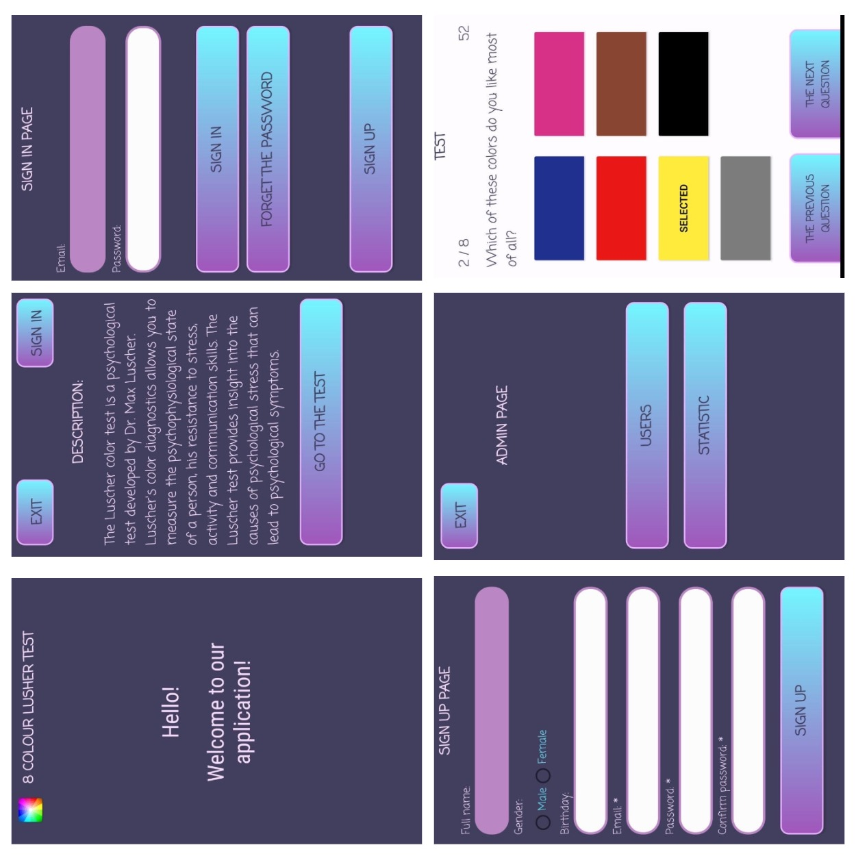
Реализация интерфейса
Скриншоты работы приложения представлены на рисунке. Здесь представлены следующие страницы:
splash screen,
главная страница,
страница авторизации,
страница регистрации,
главная страница администратора,
страница прохождения теста.

Slide 12
5 ТЕСТИРОВАНИЕ
В ходе выполнения данного курсового проекта было проведено мануальное тестирование. Были написаны позитивные и негативные тест-кейсы. Все тесты пройдены успешно.
Далее представлен пример позитивного тестирования:
Вводимые значения ответов (номера выбранных цветов) | Ожидаемый результат | Полученный результат
Синий, красный, желтый, розовый, коричневый, зеленый, черный, серый (+1+3х4х5=6=2-7-8) | Попадание на страницу с результатом. Результат: Конфликтное сочетание разнонаправленных тенденций — высокой мотивации избегания неуспеха и мотивации достижения. Выраженная склонность к непосредственной самореализации сталкивается со столь же высокой тенденцией к избеганию конфликтов, повышенным контролем над своими чувствами и поведением. Уравновешивая друг друга, эти тенденции создают внешне гармоничный поведенческий рисунок, чреватый физиологическими расстройствами. Эротичность в сфере влечения к противоположному полу сочетается с эмпатийностью (умением сопереживать), что может служить основой для гармоничных отношений. Богатое воображение, яркость чувств, потребность в необычных приключениях, интересных знакомствах, волнующих событиях, вызывающих заинтересованность и энтузиазм. Защитный механизм рационализации задействован в связи с неудовлетворенностью своей социальной позицией. Физиологические потребности в зоне комфорта. Потребность в ярких переживаниях, общении, неистовая увлеченность, уверенность в себе, стремление достичь большего, неуемная активность. | Совпадает с ожидаемым.
Название: Прохождение теста
Последовательность действий:
Открыть приложение.
Нажать кнопку «Go to the test».
Нажать кнопку «Start».
Последовательно выбирать цвет и нажимать к следующему вопросу, пока не появится кнопка «Complete the test».
Нажать кнопку «Complete the test».
Таблица 5.1.2 – Результат тест-кейса

Slide 13
6 ИНСТРУКЦИЯ ПО РАЗВЕРТЫВАНИЮ
Развертывание и запуск приложения
Для развертывания и запуска данного приложения необходимо выполнить следующие шаги:
Создать на компьютере пустую папку и клонировать в нее мобильное приложение из репозитория, используя следующую команду в командной строке:
git clone https://github.com/daryashumeyko/KP_8-colour_Lusher_test
Подключить мобильное устройство к компьютеру с помощью USB;
Включить режим разработчика: (Зайти в настройки мобильного устройства, перейти в раздел «Об устройстве», найти пункт «Номер сборки» и нажать на него 7 раз, после чего появится уведомление что режим разработчика включен, в параметрах разработчика необходимо включить опцию «Отладка по USB»
Открыть проект в AndroidStudio
Выбрать в AndroidStudio свое мобильное устройство
Запустить проект в AndroidStudio

Slide 14
7 ЗАКЛЮЧЕНИЕ
В ходе выполнения курсового проекта была изучена frontend-разработка на платформе Android, получены навыки разработки пользовательского интерфейса. Был проведен анализ предметной области, изучен алгоритм проведения тестирования «Психологического 8 цветового теста Люшера», создана диаграмма прецедентов, разработана схема БД и схема алгоритма работы приложения, были учтены все функциональные и не функциональные требования. Спроектирован пользовательский интерфейс и произведено тестирование системы.
Была достигнута цель выполнения работы: разработана клиентская часть мобильного приложения для психологического опроса на тему «Психологический 8 цветовой тест Люшера».
Весь процесс разработки зафиксирован при помощи системы контроля версий. Ссылка на репозиторий проекта:
https://github.com/daryashumeyko/KP_8-colour_Lusher_test

